Slide 1
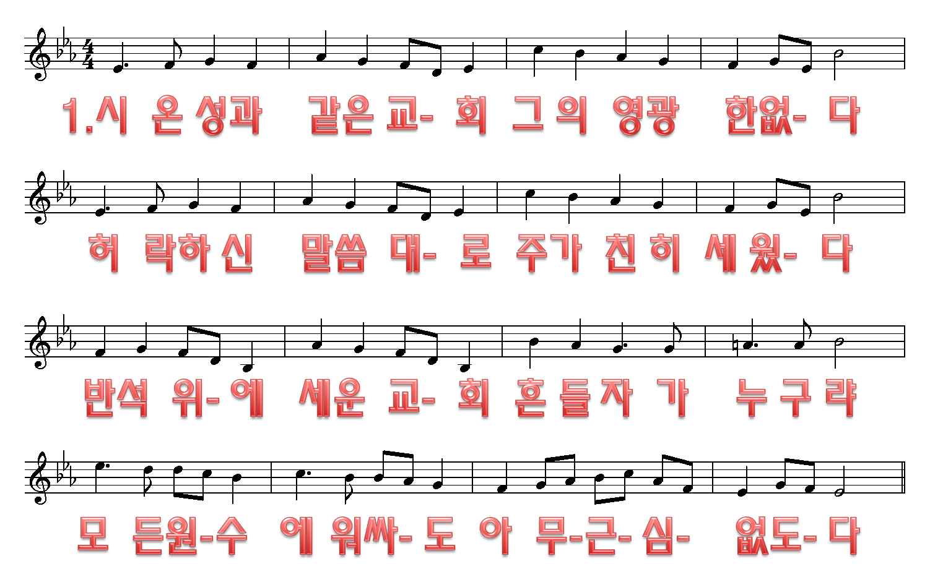
1/3

Slide 2
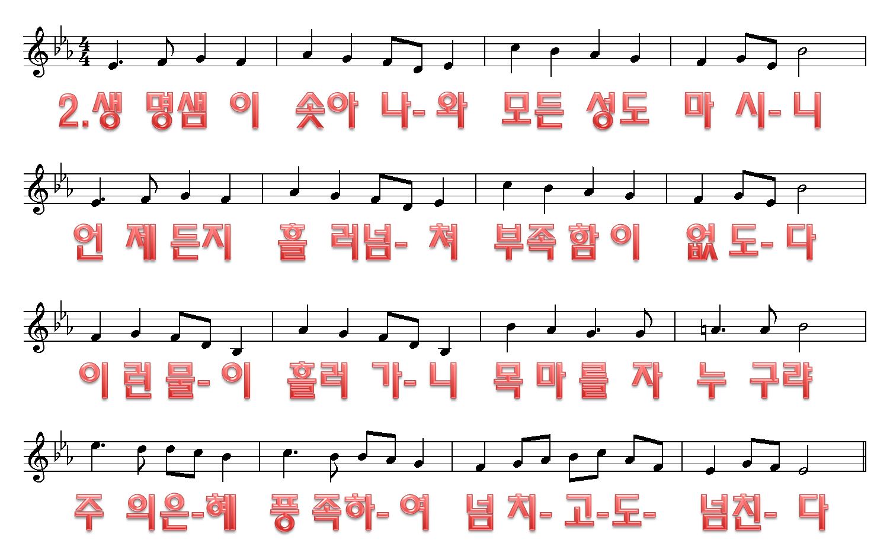
2/3

Slide 3
3.주 의은 혜 내가 받- 아 시온 백 성 되는- 때
세 상 사람 비 방 해- 도 주 를 찬 송 하 리- 라
세 상 헛- 된 모든 영- 광 아 침 안 개 같 으나
주의자- 녀 받을복- 은 영원- 무- 궁- 하도-다 아멘
3/3

